Slide 1
Alkohol
Eine Gefahr für die Jugend in Baden-Württemberg?

Slide 2
Überschrift

Slide 3
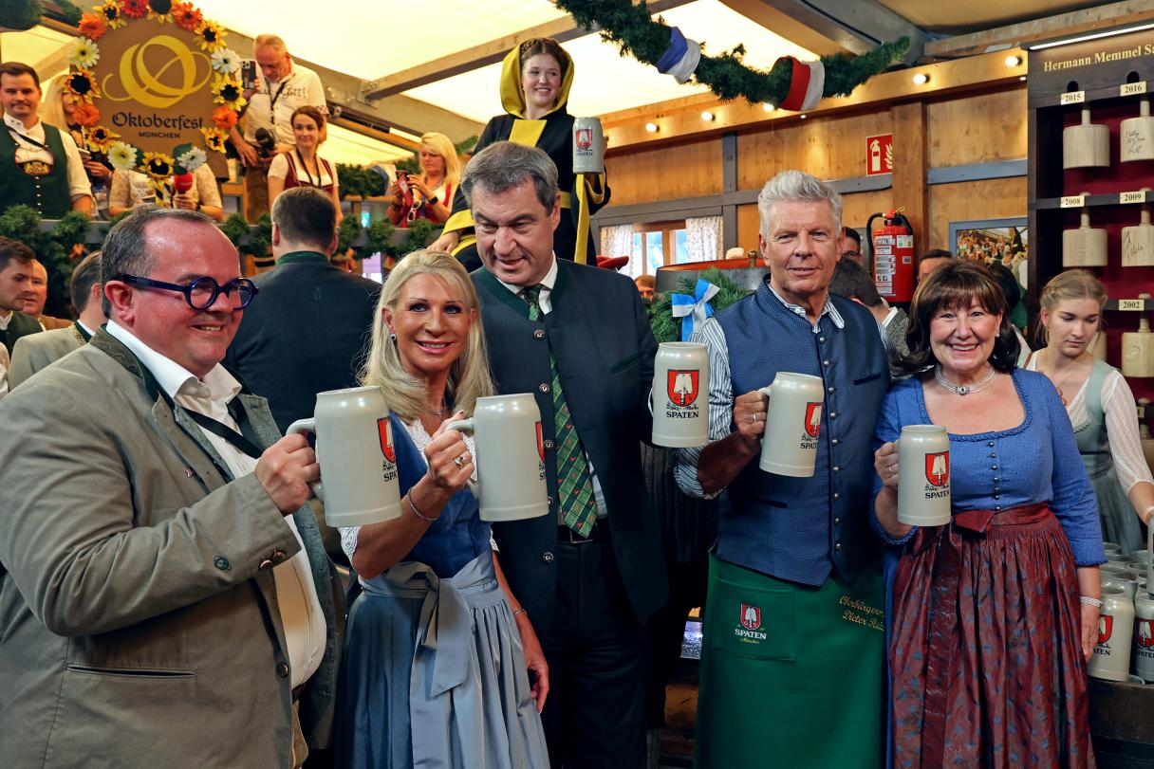

Slide 4
Schützen

Slide 5
Buden im Landkreis Biberach

Slide 6
Jugendlicher mit 5.1 Promillee

Slide 7
Schützenfest Jugendliche
Tagesschau artikel: https://www.tagesschau.de/wissen/who-alkoholkonsum-100.html

Slide 8
16 Jährige können harten Alkohol kaufen

Slide 9
Gliederung
Gefahren
Gründe
Daten
Umfrage
Lösungsmöglichkeiten

Slide 10
Daten
Vergleich zwischen Nord und Süddeutschland
Notes:
Vorutteil: In Süddeutschland wird mehr Alkohol getrunken
Daher erste Frage: Wie ist das Trinkverhalten von Süd und Norddeutschland im Vergleich?

Slide 11
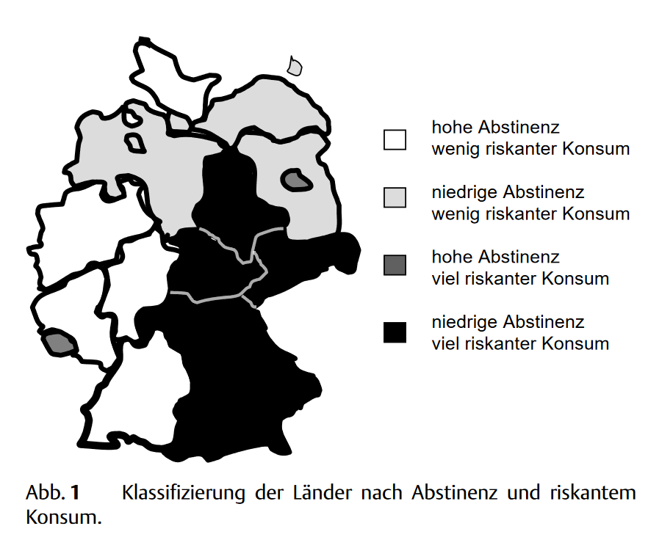
Daten
16. Kraus u. a., “Der Einfluss regionaler Unterschiede im Trinkstil auf riskanten Konsum, exzessives
Trinken, Missbrauch und Abhängigkeit”,
Notes:
Studienlage ist etwas wiedersprüchlich
Wir haben uns zwei Studien genauer angeschaut
Egebniss: Kein Unterschied bei Trinkmenge und riskantem Alkoholkonsum zwischen den Nördlichen Bundeskändern (Niedersachsen, Hamburg,
Schleswig-Holstein, Mecklenburg-Vorpommern, Brandenburg, Berlin, Sachsen,
Sachsen-Anhalt und Thüringen) und den Südlichen Bundesländern (Nordrhein-Westfalen, Hessen, Rheinland-Pfalz, Saarland, Baden-
Württemberg und Bayern )
Trotzdem bei einzelnen Bundesländern, z.B: Bayern und Baden Württemberg unterschied in Trinkmenge und riskantem Konsum

Slide 12
Daten
Alkoholkonsum bei Jugendlichen im Vergleich
Notes:
Unsere Seminararbeit beschäftigt sich mit Jugenlichen
Wir haben keine Studien über den Alkoholkonsum von Jugendlichen gefunden
-> Eigene Analyse der Krankenhausstatistiik des Statistischen Bundesamtes

Slide 13
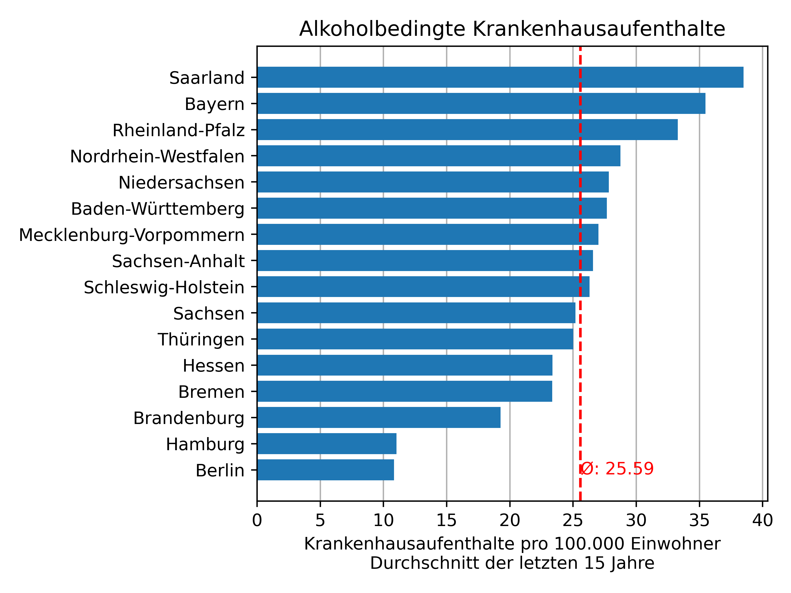
Daten
Selbst erstellt aus Daten des Statistischen Bundesamtes
Notes:
Grafik mit Python und Matplotlib erstellt
Erklären was man sieht
Ausreißer bei kleinen Bundesländern -> vermutlich aufgrund von außreißern aufgrund der geringen Fallzahlen insgesamt
Aber wir haben auch Zeitungsartikel gesehen der sagt, dass Alkoholkonsum bei Jugenlichen im Saarland ein Problem ist
BW etwas über dem Durchschnitt

Slide 14
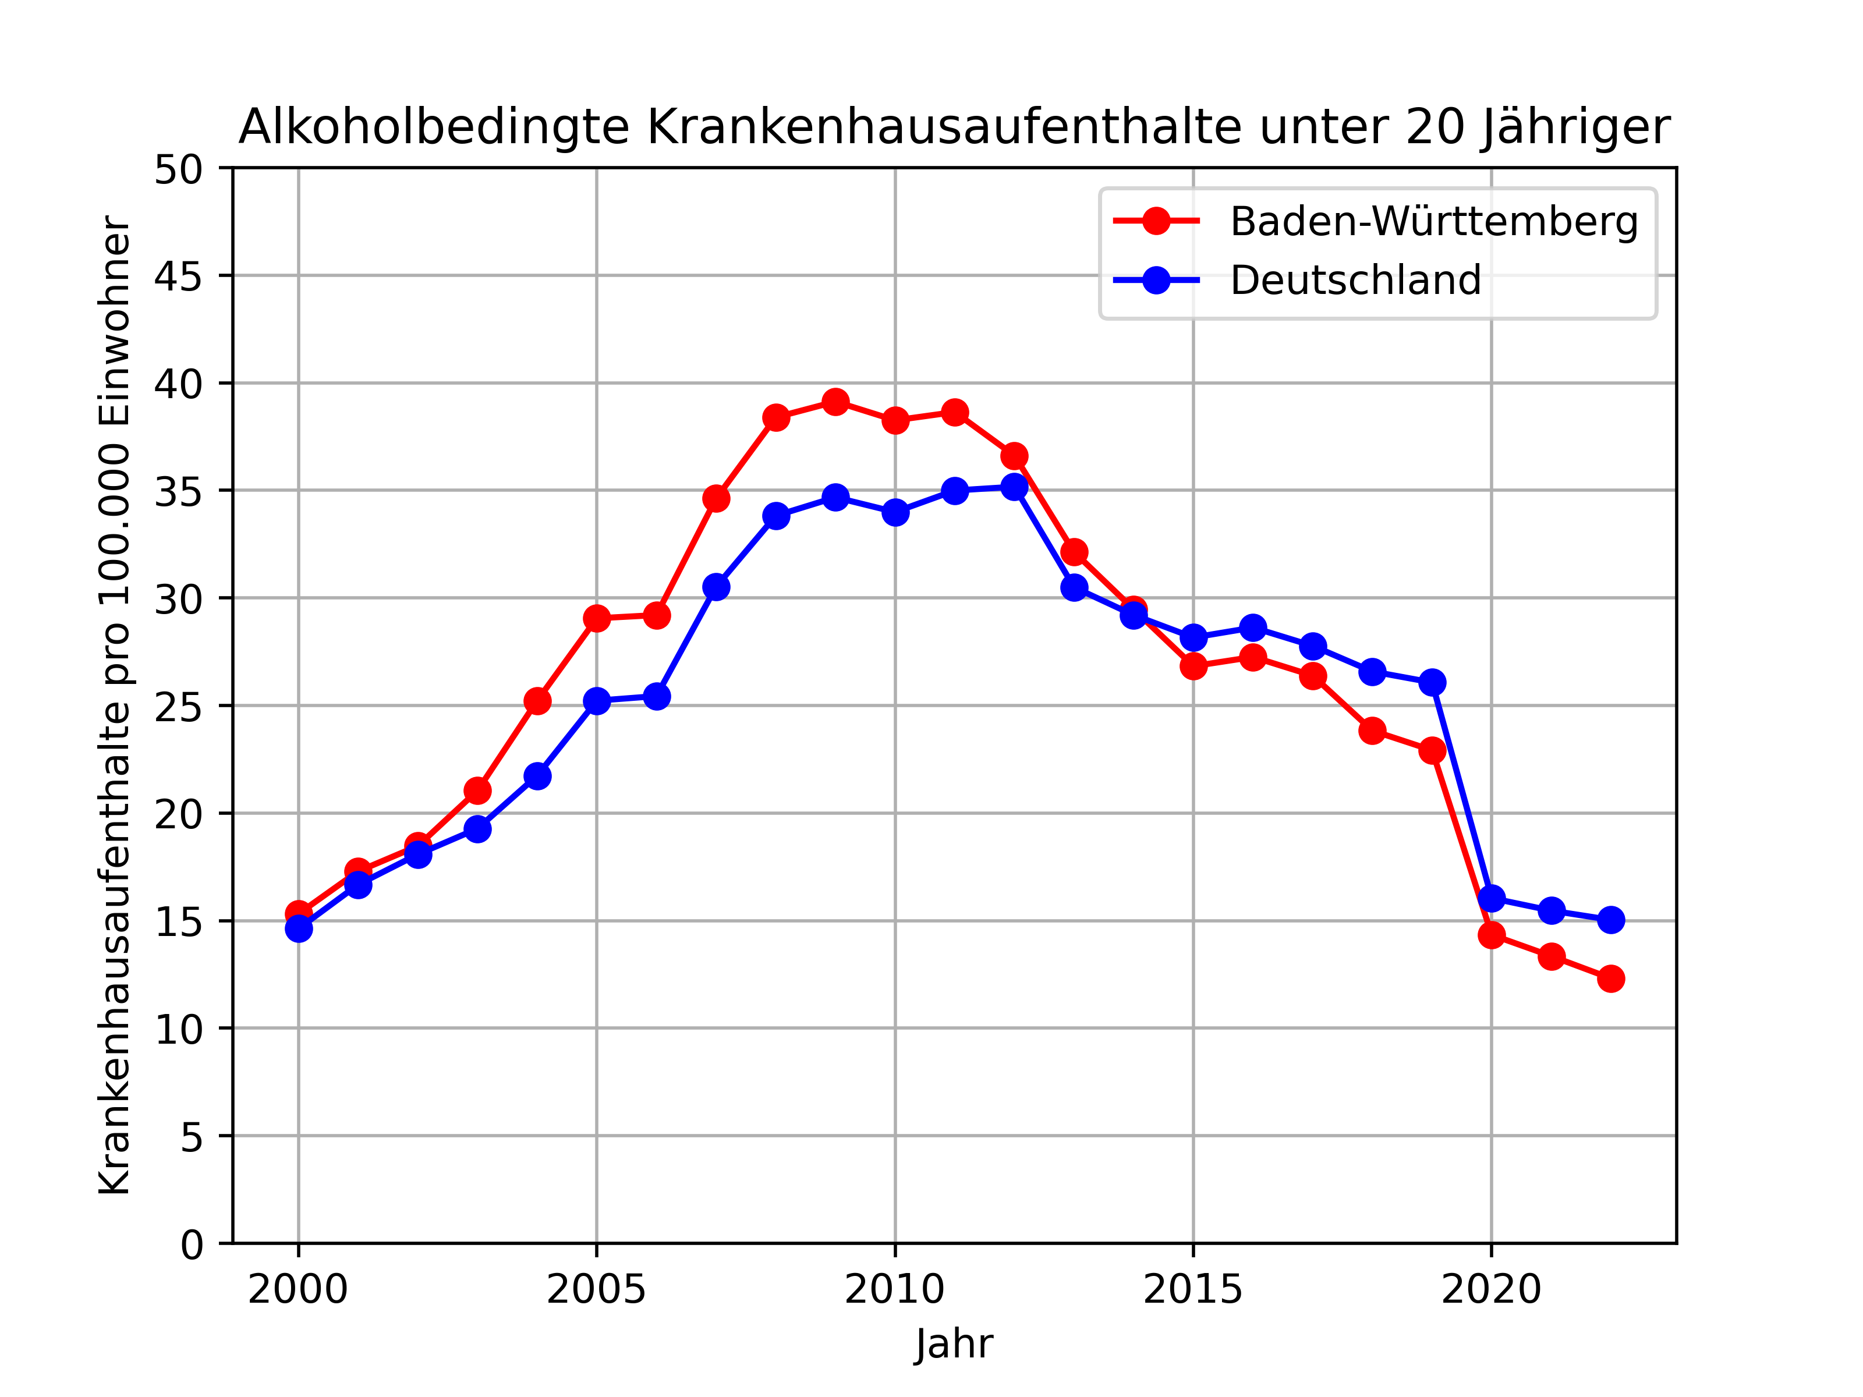
Daten
Selbst erstellt aus Daten des Statistischen Bundesamtes
Notes:
Erklären was man sieht
Man sieht Corona deutlcih

Slide 15
Lukaaaaaas

Slide 16
Ist der Alkoholkonsum von Jugendlichen in unserer Heimat ein Problem?

Slide 17
Problem
Hoher Alkoholkonsum im Weltweiten Vergleich
Unkritische Einstellung der Gesellschaft
Alkoholkonsum fängt früh an
Viele Jugendliche müssen mit einer Alkoholintoxikation im Krankenhaus behandelt werden

Slide 18
Prävention

Slide 19
Verbote
z.B. in durch eine Erhöhung des Mindestalters
  Keinen Rückhalt in der Gesellschaft
  Erhöhter Reiz für Jugendliche
  Das gesetzliche Mindestalter wird heutzutage schon nicht beachtet

Slide 20
Strukturelle Prävention
Konsum wird durch Verringerung des Angebots bzw. der Nachfrage reduziert
  Mindestpreise
  Höhere Steuern
  Örtliche und Zeitliche Verkaufsbeschränkungen

Slide 21
Strukturelle Prävention
Konsum wird durch Verringerung des Angebots bzw. der Nachfrage reduziert
  Mindestpreise
  Höhere Steuern
  Örtliche und Zeitliche Verkaufsbeschränkungen
Besonders große Auswirkungen auf Jugendliche
Notes:
Jugendliche haben oft nicht die möglichkeit ein Auto zu benutzen um weiter zu fahren oder mehr geld auszugeben
In Genf wurden solche Auflagen erprobt, Alkoholkonsum bei Jugendlichen ging stark zurück

Slide 22
Individuelle Prävention
Ursachen des Alkoholkonsums werden bekämpft
Skalen:
  Angstsensitivität
  Hoffnungslosigkeit
  Impulsivität
  Reizsuche
Präventionsmaßnahmen für Risikoschüler

Slide 23
Individuelle Prävention
Ursachen des Alkoholkonsums werden bekämpft
Skalen:
  Angstsensitivität
  Hoffnungslosigkeit
  Impulsivität
  Reizsuche
Präventionsmaßnahmen für Risikoschüler
Riskanter Alkoholkonsum konnte gesenkt werden
Auch bei nicht-Risko Schülern

Slide 24
Quellen
Kraus, Ludwig, R Augustin, Kim Bloomfield und A Reese. “Der Einfluss regionaler
Unterschiede im Trinkstil auf riskanten Konsum, exzessives Trinken, Missbrauch
und Abhängigkeit”. Gesundheitswesen 63 (1. Dezember 2001)

